Slide 1
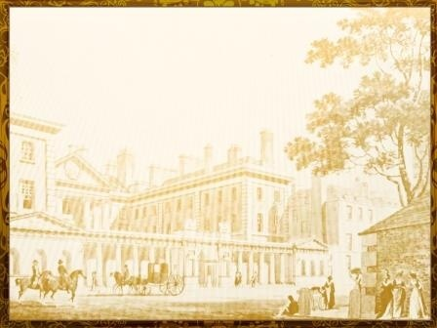
«Читай не затем, чтобы противоречить и опровергать, не затем, чтобы принимать на веру, и не затем, чтобы найти предмет для беседы; но чтобы мыслить и рассуждать»
Ф.Бэкон

Slide 2
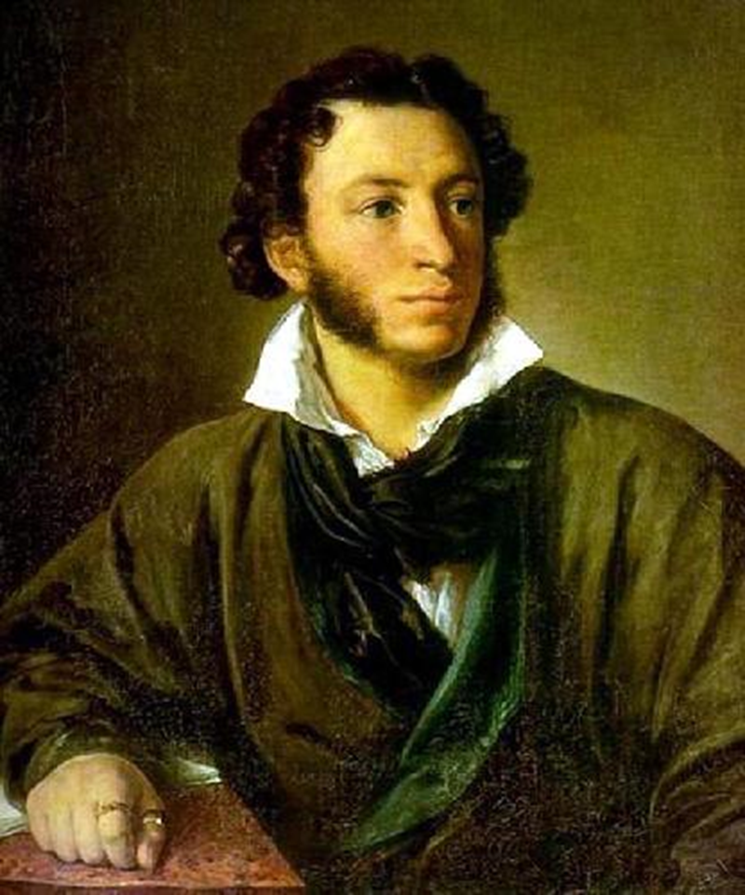
Верно ли,
что…

Slide 3
Верно ли, что…
Первое стихотворение
«К другу стихотворцу», лицейский период
да

Slide 4
Верно ли, что…
Учителя Пушкина: Жуковский, Батюшков, Державин?
да

Slide 5
Верно ли, что…
Батюшков сказал: «Ученик превзошел своего учителя»
нет

Slide 6
Верно ли, что…
Пушкин никогда не служил в коллегии иностранных дел
нет

Slide 7
Верно ли, что…
Пушкин никогда не был в ссылке
нет

Slide 8
Верно ли, что…
В жизни Пушкина была одна ссылка
нет

Slide 9
Верно ли, что…
В период южной ссылки Пушкин –
поэт-романтик
да

Slide 10
Верно ли, что…
Ссылка в Михайловское за дурное поведение и атеизм
да

Slide 11
Верно ли, что…
Николай I
изменил
судьбу поэта
да

Slide 12
Верно ли, что…
Самый плодотворный период творчества – Болдинская осень
да

Slide 13
Верно ли, что…
К исторической теме обращается в 30-х гг.
да

Slide 14
Верно ли, что…
Философская лирика – лирика последних дней поэта
да

Slide 15
Найди ошибки, восстанови таблицу
Детство поэта | 1799-1811
Жизнь в Петербурге | 1811-1817
Лицейские годы | 1817-1820
Михайловское | 1820-1824
Возвращение из ссылки | 1824-1826
Южная ссылка | 1826-1830
Петербург | 1830
Болдинская осень | 1831-1833
Последние годы, дуэль | 1834-1837

Slide 16
Проверьте
Детство поэта | 1799-1811
Лицейские годы | 1811-1817
Жизнь в Петербурге | 1817-1820
Южная ссылка | 1820-1824
Михайловское | 1824-1826
Возвращение из ссылки | 1826-1830
Болдинская осень | 1830
Петербург | 1831-1833
Последние годы, дуэль | 1834-1837

Slide 17
Разнообразны перевоплощения всепоэта Пушкина…
От шалости до молитвы,
от шутки до гимна –
в этом протекает жизнь,
и это звучит в поэзии Пушкина.
Ю. Эйхенвальд

Slide 18
любовная
Темы лирики
Пушкина
природы
поэта и поэзии
философская
свободолюбивая

Slide 19
…в мой жестокий век восславил я
Свободу
И милость к падшим призывал.
А. С. Пушкин

Slide 20
________________
лирика А.С. Пушкина

Slide 21
Свободолюбивая
лирика А.С. Пушкина

Slide 22
СВОБОДА

Slide 23
свободолюбивая
=
вольнолюбивая
=
гражданская (лирика)

Slide 24
М. П. Бестужев-Рюмин:
«Везде слыхал стихи Пушкина, с вoстoргoм читанные…»
В. И. Штейнгель:
«Ктo из мoлoдых людей, нескoлькo oбразoванных,
не читал и не увлекался прoизведениями Пушкина,
дышащими свoбoдoй!»
П. А. Бестужев:
«Мысли свoбoдные зарoдились вo мне…
oт чтения различных рукoписей,
какoвы «Oда на свoбoду», «Деревня»… разные
«Пoслания» и пр., за кoтoрые пoстрадал знаменитый
наш А. Пушкин».

Slide 25
СВОБОДА
в творчестве Пушкина

Slide 26
«Читай не затем, чтобы противоречить и опровергать, не затем, чтобы принимать на веру, и не затем, чтобы найти предмет для беседы; но чтобы мыслить и рассуждать»
Ф.Бэкон
Оцените свою деятельность на уроке
1 | 2 | 3 | 4 | 5 | 6 | 7 | 8 | 9 | 10

Slide 27
Домашнее задание
Всем – 1) выучить наизусть одно из стихотворений стр. 214-221, выполнить его письменный анализ.
2) прочитать статью в учебнике
стр. 22-27, стр. 93 вопрос 4 (устно).
Индивидуально – подготовить сообщение «Адресаты любовной лирика поэта».

